Slide 1
COMPUTER
大学计算机基础（Windows10+Office 2016）
（微课版）
第2章 计算机系统的构成

Slide 2
目录
CONTENTS
2.1 微型计算机硬件系统
2.2 计算机操作系统
大学计算机基础（Windows 10+Office 2016）（慕课版）

Slide 3
2.1.1 微处理器
微处理器是由一片或少数几片大规模集成电路组成的中央处理器，简称CPU，这些电路执行控制部件和算术逻辑部件的功能。
微处理器中不仅有运算器、控制器，还有寄存器与高速缓冲存储器，其结构是，一个CPU可包含几个甚至几十个内部寄存器，包括数据寄存库、地址寄存器和状态寄存器等。
控制器由程序计数器、指令译码器、指令寄存器与定时控制逻辑电路组成，可分析和执行指令、统一指挥微机各部分按时序进行协调操作。

Slide 4
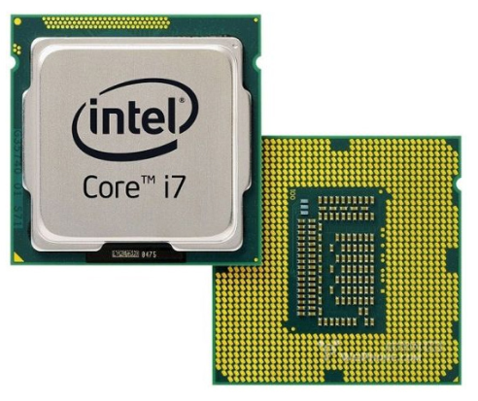
2.1.1 微处理器
CPU既是计算机的指令中枢，也是系统的最高执行单位。CPU主要负责指令的执行，作为计算机系统的核心组件，在计算机系统中占有举足轻重的地位，也是影响计算机系统运算速度的重要因素。

Slide 5
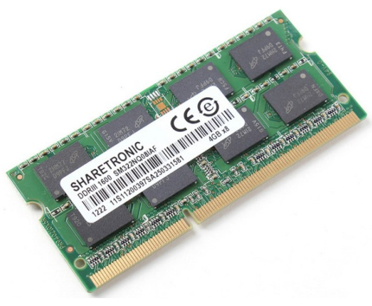
2.1.2 内存储器
计算机中的存储器包括内存储器和外存储器两种，其中，内部存储器也叫主存储器，简称内存。
内存是计算机中用来临时存放数据的地方，也是CPU处理数据的中转站，内存的容量和存取速度直接影响CPU处理数据的速度。
内存主要由内存芯片、电路板和金手指等部分组成。

Slide 6
2.1.2 内存储器
从工作原理上说，内存一般采用半导体存储单元，包括随机存储器（RAM），只读存储器（ROM）和高速缓冲存储器（Cache）。
内存通常是指随机存储器，它既可以从中读取数据，也可以写入数据，当计算机电源关闭时，存于其中的数据会丢失；只读存储器的信息只能读出，一般不能写入，即使停电，这些数据也不会丢失，如BIOS ROM；高速缓冲存储器在计算机中通常指CPU的缓存。

Slide 7
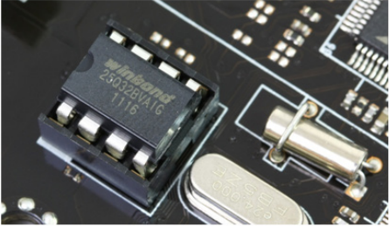
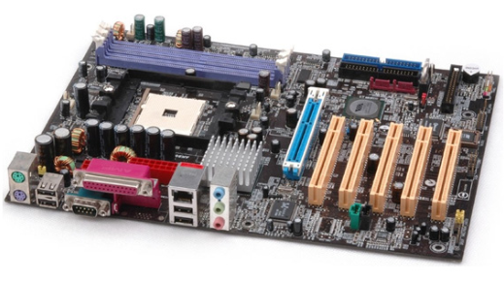
2.1.3 主板
主板（MainBorad）也称为“Mother Board（母板）”或“System Board（系统板）”，是机箱中最重要的电路板。主板上布满了各种电子元器件、插座、插槽和各种外部接口，它可以为计算机的所有部件提供插槽和接口，并通过其中的线路统一协调所有部件的工作。

Slide 8
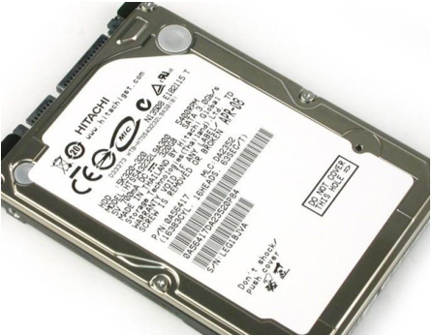
2.1.4 硬盘
硬盘是计算机中最大的存储设备，通常用于存放永久性的数据和程序。硬盘的内部结构比较复杂，主要由主轴电机、盘片、磁头和传动臂等部件组成。

Slide 9
2.1.4 硬盘
硬盘容量是选购硬盘的主要性能指标之一，包括总容量、单碟容量和盘片数3个参数。其中，总容量是表示硬盘能够存储多少数据的一项重要指标，通常以GB为单位。目前主流的硬盘容量从40GB到4TB不等。此外，通常对硬盘的分类是按照其接口的类型进行分类，主要有ATA和SATA两种。

Slide 10
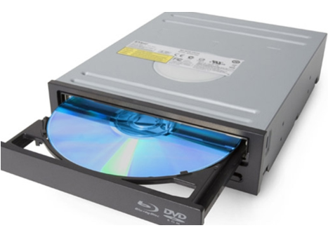
2.1.5 光驱
盘驱动器简称光驱，用来存储数据的介质称为光盘，光盘是以光信息作为存储的载体并用来存储数据，其特点是容量大、成本低和保存时间长。
光盘可分为不可擦写光盘（即只读型光盘，如CD-ROM、DVD-ROM等）和可擦写光盘（如CD-RW、DVD-RAM等）。目前，CD光盘的容量约700MB，DVD光盘容量约4.7GB。

Slide 11
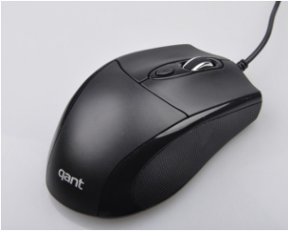
2.1.6 键盘和鼠标
鼠标因其外形与老鼠类似，所以被称为“鼠标” 。
根据鼠标按键来分，可以将鼠标分为3键鼠标和两键鼠标；
根据鼠标的工作原理又可将其分为机械鼠标和光电鼠标。还可分为无线鼠标和轨迹球鼠标。

Slide 12
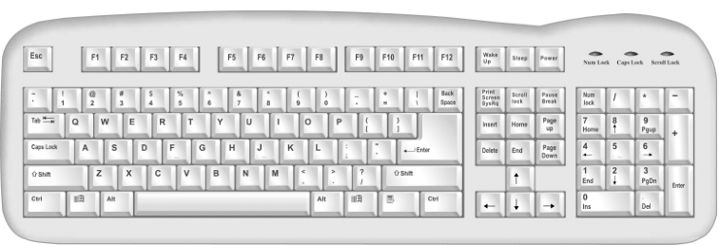
2.1.6 键盘和鼠标
键盘是用户和计算机进行交流的工具，可以直接向计算机输入各种字符和命令，简化计算机的操作。不同生产厂商所生产出的键盘型号各不相同，目前常用的键盘有107个键位。

Slide 13
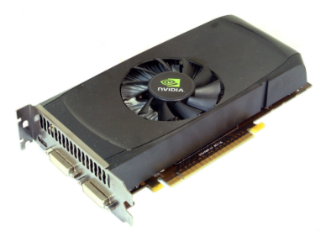
2.1.7 显示卡与显示器
1．显示卡
显示卡常称显卡，显卡又称显示适配器或图形加速卡，其功能主要是将计算机中的数字信号转换成显示器能够识别的信号（模拟信号或数字信号），再将显示的数据进行处理和输出，可分担CPU的图形处理工作。

Slide 14
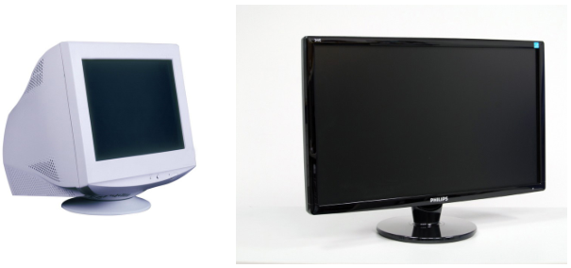
2.1.7 显示卡与显示器
2．显示器
显示器是计算机的主要输出设备，其作用是将显卡输出的信号（模拟信号或数字信号）以肉眼可见的形式表现出来。目前主要有两种显示器，一种是液晶显示器（LCD显示器），另一种是使用阴极射线管的显示器（CRT显示器）。

Slide 15
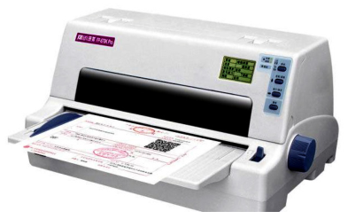
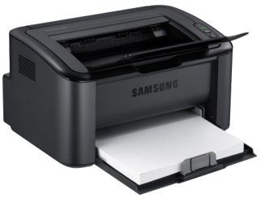
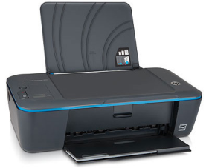
2.1.8 打印机
打印机也是计算机常见的一种输出设备，在办公中经常会用到，其主要功能是对文字和图像进行打印输出。现在主要使用的打印机有激光打印机、单针式点阵击打式打印机、喷墨打印机。
激光打印机
单针式点阵击打式打印机
喷墨打印机

Slide 16
2.1.8 打印机
点阵击打式打印机是通过电磁铁高速击打24根打印针，让色带上的墨汁转印到打印纸上，其特点是速度较慢且噪音大。
激光打印机是通过激光产生静电吸附效应，利用硒鼓将碳粉转印到打印纸上，具有速度快、噪音小、分辨率高的特点。
喷墨打印机的各项指标在前两种打印机之间。

Slide 17
目录
CONTENTS
2.1 微型计算机硬件系统
2.2 计算机操作系统
大学计算机基础（Windows 10+Office 2016）（慕课版）

Slide 18
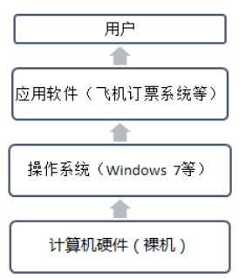
2.2.1 操作系统的含义
操作系统（Operating System，OS）是一种系统软件，它管理计算机系统的硬件与软件资源，控制程序的运行，改善人机操作界面，为其他应用软件提供支持等，从而使计算机系统所有资源最大限度地得到发挥应用，并为用户提供了方便、有效、友善的服务界面。
操作系统是一个庞大的管理控制程序，它直接运行在计算机硬件上，是最基本的系统软件，也是计算机系统软件的核心，同时还是靠近计算机硬件的第一层软件，其所处的地位如图所示。

Slide 19
2.2.2 操作系统的基本功能
1．处理器管理
处理器管理又称进程管理，通过操作系统处理器管理模块来确定对处理器的分配策略，实施对进程或线程的调度和管理，包括调度（作业调度、进程调度）、进程控制、进程同步和进程通信等内容。

Slide 20
2.2.2 操作系统的基本功能
进程一般包括就绪状态、运行状态和等待状态。
就绪状态：进程已获取除CPU以外的其他必需的资源，一旦分配CPU将立即执行。
运行状态：进程获得了CPU和其他所需的资源，正在运行的状态。
等待状态：因为无法获取某种资源，进程运行受阻而处于暂停状态，等分配到所需资源后再执行。

Slide 21
2.2.2 操作系统的基本功能
2．存储管理
存储管理的实质是对存储“空间”的管理，主要指对内存的管理。操作系统的存储管理负责将内存单元分配给需要内存的程序以便让它执行，在程序执行结束后再将程序占用的内存单元收回以便再使用。此外，还要保证各用户进程之间互不影响，保证用户进程不能破坏系统进程，提供内存保护。

Slide 22
2.2.2 操作系统的基本功能
3．设备管理
外部设备是系统中最有多样性和变化性的部分，设备管理指对硬件设备的管理，包括对各种输入输出设备的分配、启动、完成和回收。常通过缓冲、中断、虚拟设备等手段尽可能的使外部设备与主机共同工作，解决快速CPU和慢速外部设备的问题。

Slide 23
2.2.2 操作系统的基本功能
4．文件管理
5．网络管理
文件管理又称信息管理，指利用操作系统的文件管理子系统，为用户提供一个方便、快捷、可以共享、同时又提供保护的文件的使用环境，包括文件存储空间管理、文件操作、目录管理、读写管理及存取控制。
随着计算机网络功能的不断加强，网络应用不断深入人们生活的各个角落，因此操作系统必须提供计算机与网络进行数据传输和网络安全防护的功能。

Slide 24
2.2.3 操作系统的分类
根据使用界面分类
命令行界面操作系统：用户只可以在命令符后（如C ：\>）输入命令才可操作计算机，用户需要记住各种命令才能使用系统，如DOS系统。
图形界面操作系统：不需要记忆命令，可按界面的提示进行操作，如Windows系统。

Slide 25
2.2.3 操作系统的分类
根据用户数目进行分类
单用户操作系统：可分为单任务操作系统和多任务操作系统。如果用户在同一时间可以运行多个应用程序（每个应用程序被称作一个任务），则这样的操作系统被称为多任务操作系统，在同一时间只能运行一个应用程序，则称为单任务操作系统。
多用户操作系统：多用户就是多个用户在一台计算机上可以建立多个用户，如果一台计算机只能使用一个用户，就称为单用户。

Slide 26
2.2.3 操作系统的分类
根据能否运行多个任务进行分类
单任务操作系统
多任务操作系统

Slide 27
2.2.3 操作系统的分类
根据使用环境进行分类
批处理系统：计算机根据一定的顺序自由地完成若干作业的系统。
分时操作系统：一台主机包含若干台终端，CPU 根据预先分配给各终端的时间段，轮流为各个终端进行服务。
实时操作系统：在规定的时间内对外来的信息及时响应并进行处理的系统。

Slide 28
2.2.3 操作系统的分类
根据硬件结构进行分类
网络操作系统：管理连接在计算机网络上的若干独立的计算机系统，能实现多个计算机之间的数据交换、资源共享、相互操作等网络管理与网络应用的操作系统。
分布式操作系统：通过通信网络将物理上分布存在、具有独立运算能力的计算机系统或数据处理系统相连接，实现信息交换、资源共享与协作完成任务的系统。
多媒体操作系统：对文字、图形、声音、活动图像等信息与资源进行管理的系统。

Slide 29
2.2.4 微机操作系统的演化过程
1．DOS
DOS就是磁盘操作系统，是配置在PC上的单用户命令行界面操作系统，曾广泛应用于PC上，其主要作用是进行文件管理与设备管理。
DOS每个文件都有其文件名，按文件名对文件进行识别与管理，记“按名存取”。其文件名包括主文件名与扩展名两部分，主文件名不能省略，扩展名可省略，之间用圆点“·”隔开。

Slide 30
2.2.4 微机操作系统的演化过程
2．Windows 操作系统
微软自1985年推出Windows操作系统以来，其版本从最初运行在DOS下的Windows 3.0，到现在风靡全球的Windows XP、Windows 7、Windows 8和Windows 10，

Slide 31
2.2.4 微机操作系统的演化过程
3．网络操作系统
网络操作系统是实现网络通信的有关协议和为网络中各类用户提供网络服务的软件的合称。网络操作系统的主要目标是使用户能通过网络上各个站点，高效地享用与管理网络上的数据与信息资源、软件与硬件资源。
Windows系列网络操作系统包括Windows NT/2000以及Windows Sever 2003/2008/2012/10/2016等。

Slide 32
课后练习
● 选择题

Slide 33
课后练习
选择题
（1）计算机的硬件系统主要包括运算器、控制器、存储器、输出设备和（ ）。
A．键盘 B．鼠标 C．输入设备 D．显示器
（2）计算机的操作系统是（ ）。
A．计算机中使用最广的应用软件 B．计算机系统软件的核心
C．微机的专用软件 D．微机的通用软件
（3）下列叙述中，错误的是（ ）。
A．内存储器一般由ROM、RAM和高速缓存（Cache）组成
B．RAM中存储的数据一旦断电就全部丢失
C．CPU不可以直接存取硬盘中的数据
D．存储在ROM中的数据断电后也不会丢失

Slide 34
课后练习
选择题
（4）能直接与CPU交换信息的存储器是（ ）。
A．硬盘存储器 B．光盘驱动器 C．内存储器 D．软盘存储器
（5）下列设备组中，全部属于外部设备的一组是（ ）。
A．打印机、移动硬盘、鼠标
B．CPU、键盘、显示器
C．SRAM内存条、光盘驱动器、扫描仪
D．U盘、内存储器、硬盘

Slide 35
COMPUTER
大学计算机基础（Windows10+Office 2016）
（微课版）
THANKS

